Slide 1
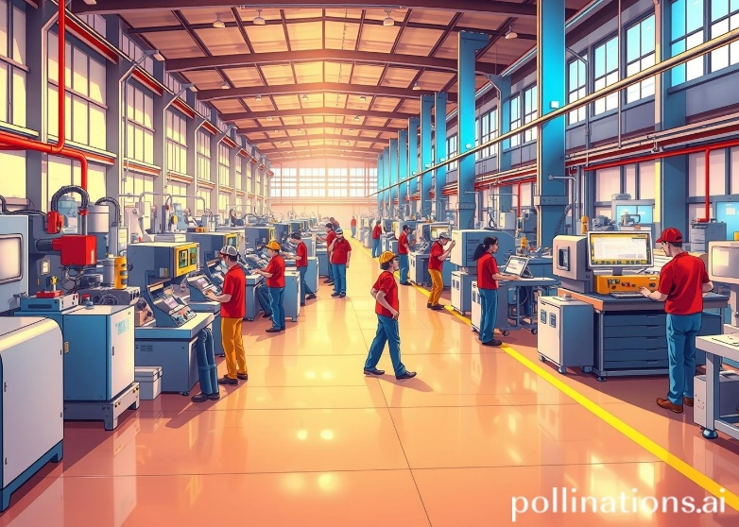
Branchensteckbrief Produktion
Arbeitsmarktlage
Bayern zählt zu den führenden Industriestandorten in Deutschland, mit einer breiten Branchenvielfalt, darunter Maschinenbau, Automobilindustrie, Elektrotechnik, Chemie- und Pharmaindustrie. Unternehmen wie BMW, Audi, Siemens und MAN prägen das Bild. Diese starke industrielle Basis bietet zahlreiche Arbeitsplätze, insbesondere für Fachkräfte mit technischer Ausbildung (vgl. Bayerisches Wirtschaftsministerium).
Die Produktion ist historisch von einem hohen Anteil an angelernter Arbeitskraft geprägt, insbesondere in Bereichen wie der Maschinen- und Anlagenführung, der Montage sowie der Qualitätskontrolle.
Fachkräfebedarf
Im Jahr 2024 fehlten in Bayern etwa 150.000 Arbeitskräfte. Bereits jetzt sind mehr als die Hälfte der offenen Stellen (rund 54 %) nicht mit passend qualifizierten Bewerber*innen zu besetzen (IHK Bayern)
  →Prognosen: bis 2027 Anstieg des Fachkräftemangel im produzierenden Gewerbe auf 176.000 (12%) (IHK-Arbeitsmarktradar-Studie des IW Köln im Auftrag des Bayerischen Industrie- und Handelskammertags (BIHK))
Grundkompetenzen
In der Produktion sind grundlegende Kompetenzanforderungen in den Bereichen Lesen und Schreiben sowie Rechnen von entscheidender Bedeutung. Zudem wird eine Sprachkompetenz in Deutsch ab A2 vorausgesetzt.
→Diese werden von den Unternehmen in der Regel als selbstverständlich vorausgesetzt, müssen aber bei nicht formal Qualifizierten oft erst entwickelt werden.
Zukunftskompetenzen (branchenübergreifend)
Überfachliche Future Skills (vgl. Jobmonitor 2024)
Auf Facharbeiterebene: Einfühlungsvermögen, Teamfähigkeit, Selbstständigkeit, kritisches Denken und kreatives Denken
Im Helferbereich: Anpassungsfähigkeit, Verlässlichkeit und Sorgfalt
Digitale Grundkompetenzen (vgl. Studie „Future Skills“ 2023 der AgenturQ): Umgang mit Computern und arbeitsplatzspezifischer Basissoftware (z. B. MS-Office-Paket, SAP, Umgang mit Betriebssystemen) plus KI-Basiskompetenzen
Digitale Branchenkompetenzen
Gefragte digitale Kompetenzen in der Produktion:
  Prozessverständnis
  Bedienung und Wartung digitaler Systeme
  Datenanalyse
  Programmierkenntnisse
  Automatisierungs- und Robotik-Kompetenz
  Integration von Automatisierungssystemen
  KI-Basiskompetenzen
  …
  →Branchenspezifische digitale Kompetenzen werden immer wichtiger!
Notes:
Durch die Transformation verändern sich auch im Helferbereich Kompetenzanforderungen.
Die aktuelle Folie gibt beispielhaft einen Überblick über aktuelle Entwicklungen in der Branche Produktion.
Die Branche ist ein zentraler Wirtschaftsbereich mit hohem Fachkräftebedarf. Bereits heute sind viele Stellen nicht mit passend qualifizierten Arbeitskräften zu besetzen, Prognosen zeigen eine weitere Verschärfung des Mangels.
In der Branche gibt es einen hohen Anteil angelernter Arbeitskräfte. Gleichzeitig steigen die Anforderungen durch Digitalisierung, Automatisierung und KI‑gestützte Prozesse deutlich. Beschäftigte müssen zunehmend Maschinen und digitale Systeme bedienen, Prozesse verstehen und einfache Daten auswerten können.
Als Grundkompetenzen werden Lesen, Schreiben und Rechnen im Arbeitskontext sowie Deutschkenntnisse ab etwa dem Niveau A2 vorausgesetzt. Diese werden von Unternehmen häufig als selbstverständlich angenommen, sind bei nicht formal Qualifizierten jedoch oft unzureichend ausgeprägt.
Neben fachlichen Grundlagen gewinnen überfachliche Zukunftskompetenzen an Bedeutung, insbesondere Verlässlichkeit, Anpassungsfähigkeit und Sorgfalt im Helferbereich.

